Slide 1




Proč má smysl pracovat
s osobami, které se dopouští

Slide 2
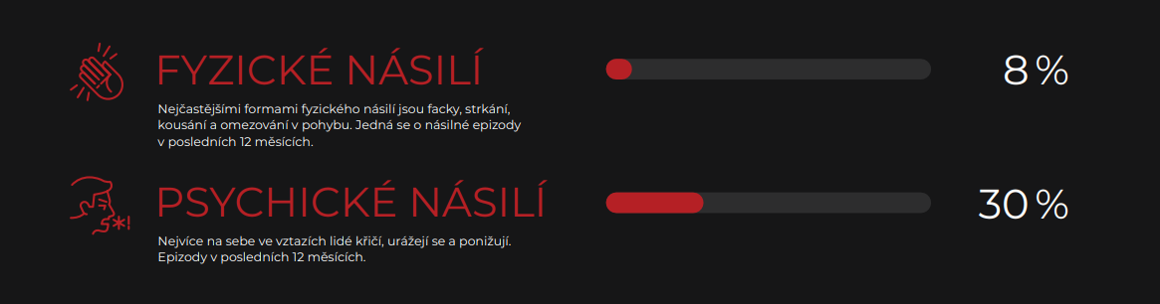
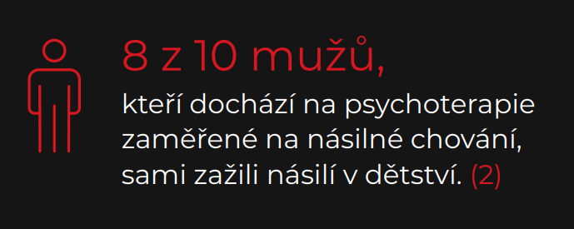
CÍLOVÁ SKUPINA

Slide 3
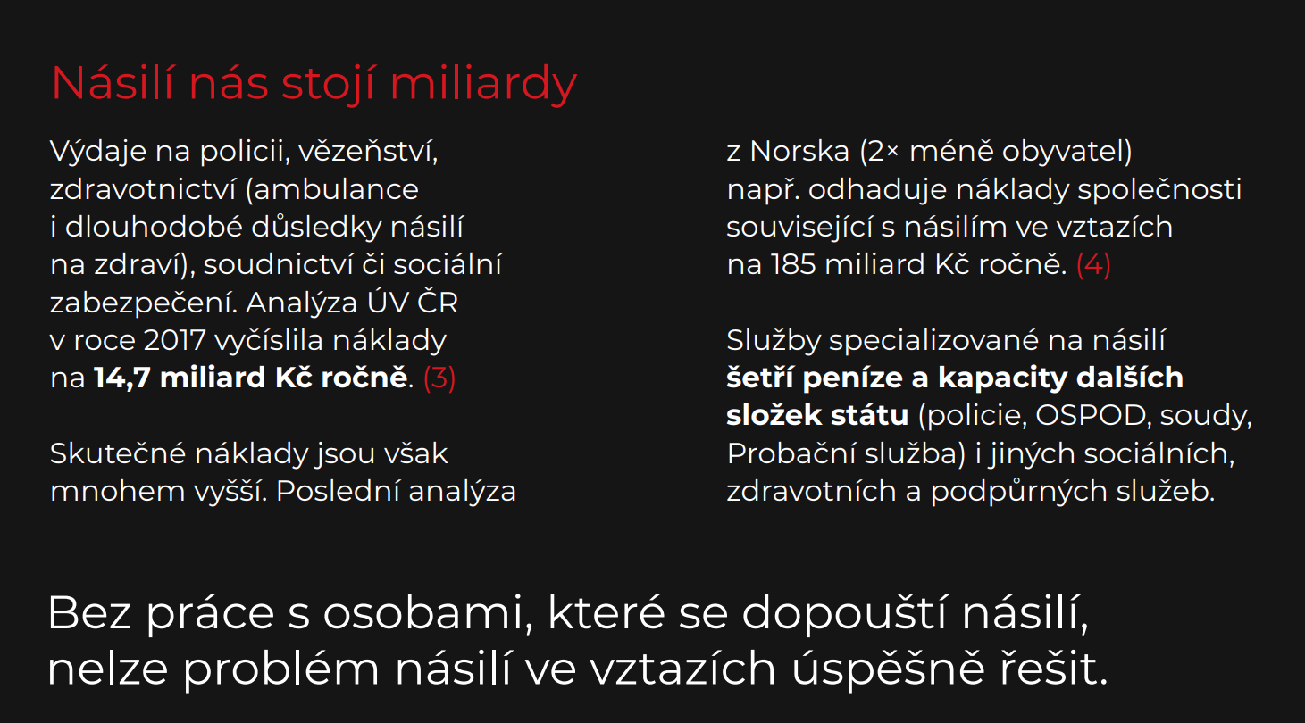
CHARAKTER SLUŽBY
Cílem je zastavit násilí a zabránit jeho opakování v budoucnu, včetně transgeneračního přenosu.
Programy mají být založeny především na bázi střednědobé či dlouhodobé individuální a skupinové psychoterapie zaměřené na násilí s prvky sociální služby.
Standardy práce je odlišují od běžné psychoterapie a sociálních služeb (např. sdílení informací o klientech, specifické vzdělání pracovníků, zajištění bezpečí ohrožených osob, používání pojmu násilí apod.)

Slide 4
OBLAST PREVENCE
(Indikovaná) Primární prevence => SOFT klienti – cílem může být ujasnění postojů k násilí, práce se vztekem jako součást osobního rozvoje, zabránění vzniku násilí nebo práce s jemnými formami násilí (např. křik na děti)
Sekundární prevence => STANDARD klienti – včasný záchyt násilí (dobrovolní klienti/vykázání/OSPOD…) a zabránění jeho eskalace. Cílem je zastavit násilí a prostřednictvím terapeutické práce a učení jej dostat pod kontrolu.
Terciární prevence => HARD klienti – opakované a závažné násilí, klienti po výkonu trestu. Cílem může být i Harm reduction.

Slide 5
3 typy klientů
CODN
1. Motivovaný klient bez kontraindikací
  úvodní intervence CODN (3-6 hod.) - diagnostická, mapovací a motivační fáze + risk assessment + vyhodnocení a plán
  následuje konzultační či terapeutická fáze dle potřebnosti a možností
    Krátkodobé konzultace (cca 5-10 hod. – dle metodik organizací)
    Střednědobá individuální terapie (cca 1 rok – dle metodik organizací)
    Skupinová terapie
  Ideálně následuje follow-up v CODN a vyhodnocení spolupráce
2. Motivovaný klient s kontraindikacemi
  úvodní intervence CODN (3-6 hod.) –diagnostická, mapovací a motivační fáze + risk assessment + zasíťování => např. adiktologické a psychiatrické služby

Slide 6
3 typy klientů
3. Nemotivovaný klient (bez náhledu na násilí)
  úvodní intervence CODN (3-6 hod.) – (diagnostická, mapovací a motivační fáze + risk assessment)
  V případě, že klient nemá náhled na násilí => aktivuje se jiný modul práce (edukace => informace o dalším postupu, info o tom, jak funguje TŘ atd.)
    CPPN vydává zprávu pro OČTŘ či OSPOD => klient popírá násilí

Slide 7
MULTIOBOROVÝ TÝM
IN HOUSE
psychoterapeuti, sociální pracovníci, metodik…
specialisté na práci s ohroženými osobami
=> Společné porady nad konkrétními případy/klienty
SPOLUPRÁCE
organizace pro práci s ohroženými osobami
veřejné instituce (policie, justice, OSPOD, PMS…)
=> Případové konference, sdílení informací o účasti klienta v programu…

Slide 8
KVALITA SLUŽEB
STANDARDY
Minimální standardy pro práci s NO – aktualizace 2024/2025
Evropské standrady WWP-EN – genderově podmíněné násilí
=> Dohlíží garant (MV/MPSV) nebo Asociace Zastav násilí
EVALUACE
Nástroje pro měření úspěšnosti práce
Např. Impact Toolkit (73 % se po 6 měsících nedopouští fyzického násilí – validace s partnerkou)

Slide 9
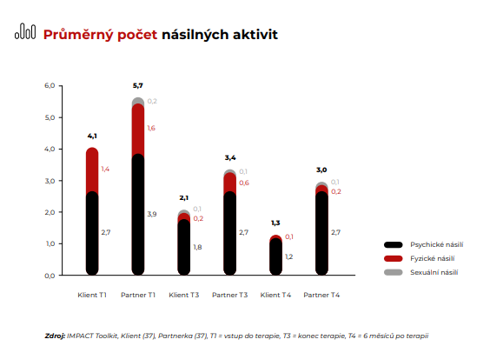

Slide 10
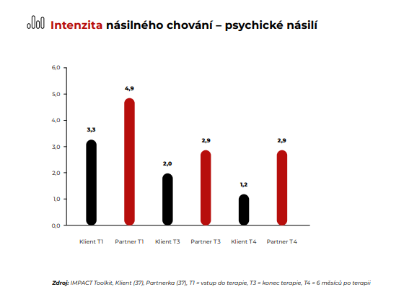

Slide 11
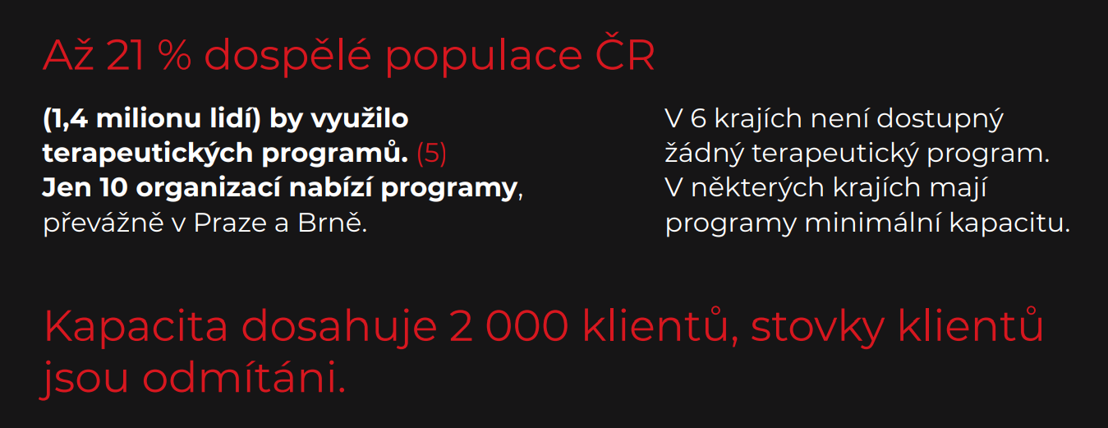
KAPACITA SLUŽEB
REALITA:
NÁVRH:
Kapacity podle možností jednotlivých organizací (současný stav + nárůst)
Minimální kapacity pro každý kraj (data intervenčních center, kvalifikovaný odhad)

Slide 13
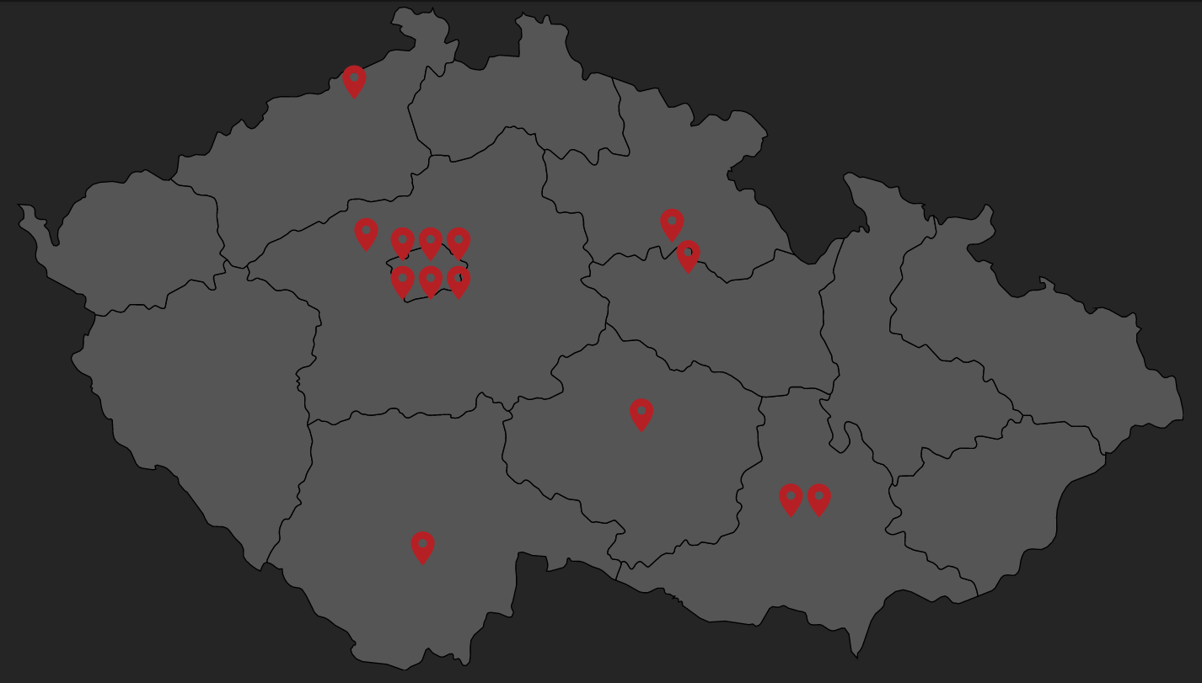

Slide 14
www.zastavnasili.cz

Slide 15
Josef Petr, LOM josef.petr@ilom.cz, tel.: 728 563 768
Kristýna Pešáková, SPONDEA pesakova@spondea.cz, tel.: 724 946 072

